Slide 1


In collaborazione con AIDM Associazione Italiana Donne Medico BRESCIA
LE MALATTIE A
TRASMISSIONE SESSUALE
11 dicembre 2017
Trasmissione materno-infantile
dell’HIV
GRAZIELLA IACONO
ASST SPEDALI CIVILI DI BRESCIA
Presidio Ospedale dei Bambini

Slide 2


Il virus dell'HIV si può trasmettere
in gravidanza solo nel terzo trimestre
solo con l'allattamento al seno
fin dal primo trimestre, durante il parto e con l'allattamento materno

Slide 3
Modalità di trasmissione
Il virus dell’HIV può essere trasmesso al nascituro dalla madre sieropositiva in 3 modi:
1 Durante la gravidanza:
mediante il sangue che passa dalla madre al feto attraverso la placenta. In questo caso le possibilità di contagio sono ritenute molto basse.

Slide 4
Modalità di trasmissione
2 Nel corso del travaglio e del parto:
il feto può entrare in contatto con il sangue materno infetto e con le secrezioni cervico-vaginali che aiutano la fase espulsiva. In questo caso il rischio di trasmissione del virus è più alto.

Slide 5
Modalità di trasmissione
3 Mediante l’allattamento al seno: Il virus HIV è presente nel latte materno in concentrazione sufficiente a causare contagio. Inoltre, la presenza di piccole ulcerazioni nella pelle del capezzolo, molto frequenti durante l’allattamento, contribuisce ad aumentare il rischio della trasmissione al neonato (attorno al 10-15%).

Slide 6
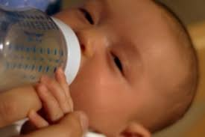
trasmissione materno-infantile
In assenza di precauzioni, si stima che le probabilità di trasmissione dell’Hiv da madre a figlio siano circa del 25-40® %, che possono abbattersi sotto l’1% grazie ad alcuni accorgimenti: 1 l’assunzione di farmaci antiretrovirali in gravidanza,
2 il parto cesareo elettivo nei casi a rischio maggiore,
3 la profilassi farmacologica post-natale,
4 l’allattamento con latte artificiale
® Townsend CL et al. AIDS 2008

Slide 7
Le strategie per ridurre la trasmissione materno fetale dell’infezione da HIV si possono dividere in 3 fasi:
• Interventi antepartum: somministrazione di terapia ARV alla madre durante la gravidanza. Le scelte terapeutiche devono tenere conto dello stato di salute della donna, dello stato immunitario, della carica virale, delle precedenti e attuali terapie e devono nascere da un
confronto multidisciplinare tra specialista infettivologo, ostetrico e pediatra

Slide 8
Interventi intrapartum:
somministrazione di terapia ARV alla madre durante il parto. Parto cesareo elettivo alla 38a settimana di eta gestazionale prima dell’inizio del travaglio di parto e della rottura delle membrane nelle donne a rischio più alto. Valutazione attenta dei criteri di inclusione del parto vaginale;
              Interventi postpartum:
somministrazione di terapia ARV al neonato-lattante. Allattamento artificiale esclusivo.
Per ottenere la massima efficacia preventiva e necessario che siano effettuate tutte le tre fasi.

Slide 9
Modalità del parto in donne HIV positive
PARTO VAGINALE
  Donne in cART e HIV-RNA non rilevabile (<50 copie/ml) e cellule T CD4+ >200 cell/µL da almeno 4 settimane
  Donne non in cART
  Donne con diagnosi di HIV al parto
  Donne con HIV-RNA rilevabile (>50 copie/ml)
TAGLIO CESAREO a 38 w
TAGLIO CESAREO a 39 w
  Donne con indicazione ostetrica a taglio cesareo (es. presentazione podalica fetale)

Slide 10
DISTRIBUZIONE NEL MONDO DELLA INFEZIONE MATERNO-INFANTILE
Sfortunatamente proprio le regioni del mondo con meno risorse hanno la massima quota di MTCT dell’infezione da HIV : Nigeria 23%, Angola 21%, Chad 19%, Costa d’Avorio 16% e Repubblica democratica del Congo 15% e perciò è richiesta un’implementazione delle risorse dedicate alla prevenzione. Nel 2014 c’erano circa 1.2 milioni di donne gravide HIV+ in Africa
Int. J. Mol. Sci. 2017, 18, 423 Antiretroviral Treatment in HIV-1-Positive Mothers: Neurological Implications in Virus-Free Children International Journal of Molecular Sciences

Slide 11
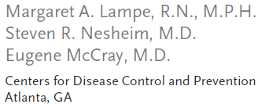
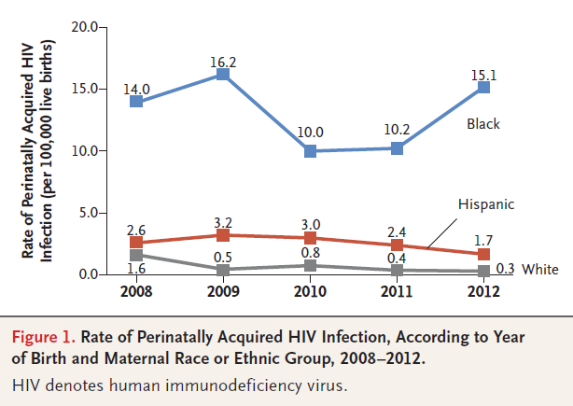
The incidence of perinatal HIV-1 infection declined from 4.0 cases per 100,000 live births (in 2008) to 3.1 cases per 100,000 live births (in 2012) but with striking disparities among racial and ethnic groups: the rate was 15.1 cases per 100,000 live births among black infants, 1.7 per 100,000 live births among Hispanic infants, and 0.3 per 100,000 live births among white infants (Fig. 1).5
Ogni anno
150.000
nuovi casi di
HIV
pediatrico
nel
mondo

Slide 12
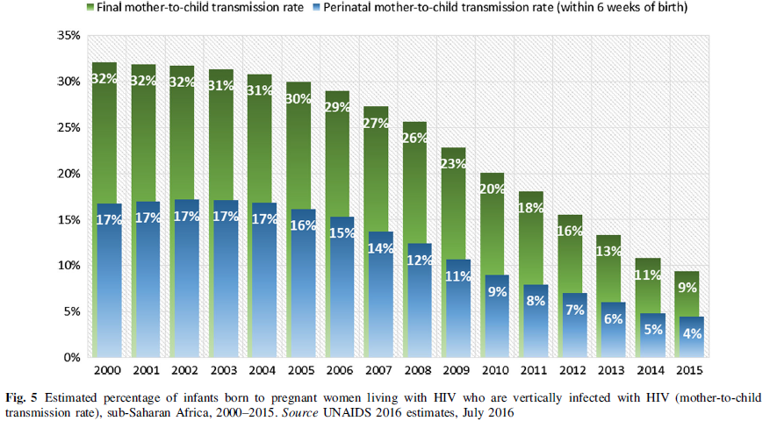
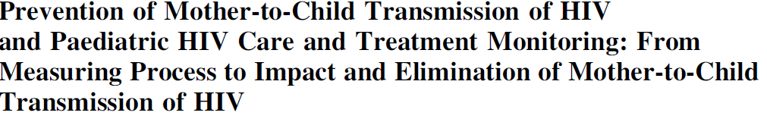

Slide 13
COM’E’ CAMBIATA IN ITALIA L’INFEZIONE DA HIV IN 30 ANNI
1985-1994
2005-2014
Età media (anni)
26
34
Straniere%
0
38
Uso di droghe ev %
75,2
12,9
cART in gravidanza %
50
92,2
Viremia al parto< 50 copie
%
19,2
82,3
TC elettivo %
9,1
92
Trasmissione M-figlio %
10,2
0,3
Nati prematuri %
5
17,3
Pregnancy and neonatal outcomes among a cohort of HIV-infected women in
a large Italian teaching hospital: a 30-year retrospective study. Epidemiol. Infect 2017
Cambridge University Press 2017

Slide 14
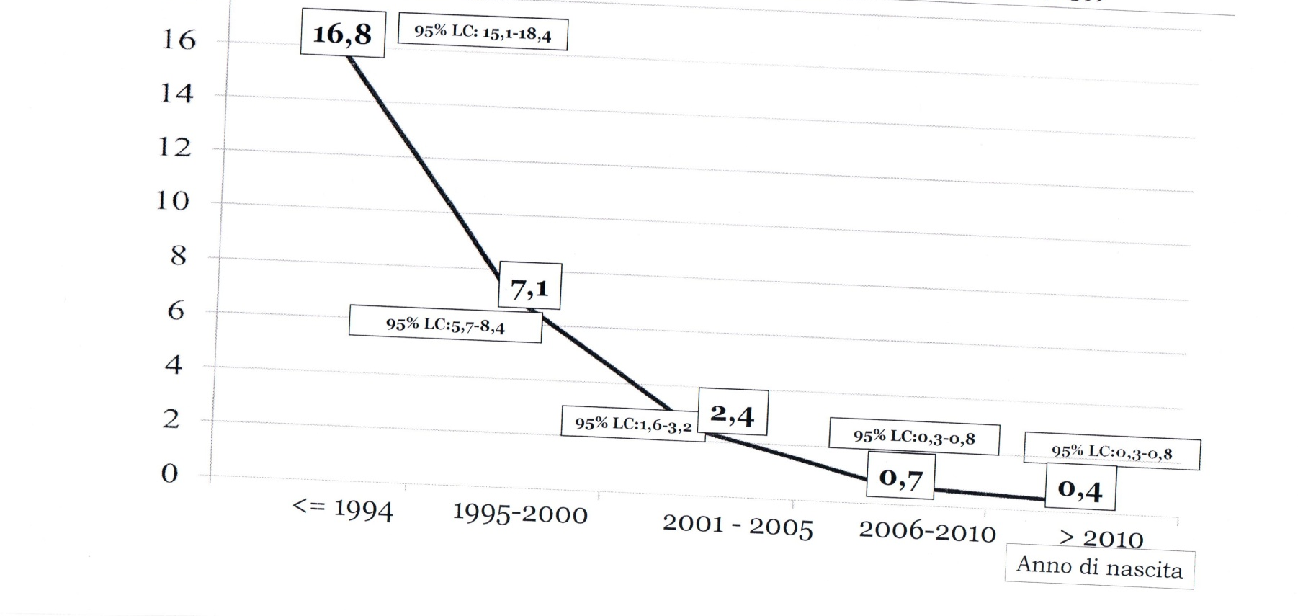
Tasso di trasmissione dell’infezione verticale in Italia

Slide 15
L’Italia è uno dei pochi paesi dell’Unione Europea in cui il test per HIV non è reso obbligatorio durante la gravidanza. Nei Paesi ad alto reddito anche una sola trasmissione verticale per mancanza di screening è oggi considerata inaccettabile

Slide 16
Bambini nati da madre con infezione da HIV in Lombardia
Registro Italiano per l’Infezione da HIV in Pediatria

Slide 17
Bambini con infezione da HIV a Brescia

Slide 18

ASST SPEDALI CIVILI DI BRESCIA

Slide 19


Ambulatorio Ostetrico-Ginecologico per donne HIV positive
D.sse
Laura Franceschetti
Flavia Pollini
Claudia Stegher
  Visita ostetrica ogni 4 settimane
  Prescrizione di esami ematochimici e urinari (mensili), valutazione di profilo viro-immunologico (trimestrale)
  Ecografie di screening del I e III trimestre
  Ecografia ostetrica di II livello per esclusione anomalie fetali presso il Servizio di Diagnosi Prenatale
  Discussione del piano del parto
  Presentazione del punto nascita, partecipazione al corso di accompagnamento alla nascita, percorso di analgesia epidurale
  Programmazione di taglio cesareo su indicazione ostetrica o infettivologica
Monitoraggio in corso di gravidanza

Slide 20
Ambulatorio HIV gravide
UO Infettivi 2/Clinica di Malattie Infettive
AMBULATORIO HIV
M.A. Forleo
Seguire le donne HIV+ in corso di gravidanza
Dare indicazioni alle donne HIV+ che intendano programmare una gravidanza
Dare indicazioni alle coppie discordanti che vorrebbero avere un figlio

Slide 21
Check-list Management della donna gravida HIV+
follow-up clinico trimestrale
determinazione CD4+ e carica virale ogni trimestre o più spesso se necessario
monitoraggio infezioni ToRCH
screening per HIV-2 (es. pz africane)
terapia antiretrovirale
profilassi delle Infezioni Opportunistiche
profilassi per malaria per pz che viaggiano in zone endemiche

Slide 22
Ambulatorio di Infettivologia Pediatrica
Prof. Raffaele Badolato
(Clinica Pediatrica)
Prima visita: a due settimane di vita. Viene effettuato prelievo ematico e visita medica.
Seconda visita: circa a un mese e mezzo
Poi controlli trimestrali fino all’anno e poi più dilazionati fino al passaggio all’Ambulatorio HIV degli adulti

Slide 23
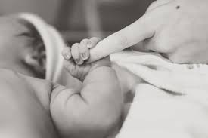
SINERGIA TRA GLI AMBULATORI DEDICATI E I REPARTI DI DEGENZA
AMBULATORIO DI MALATTIE INFETTIVE DEDICATO A GRAVIDE HIV+
LABORATORIO DI VIROLOGIA
AMBULATORIO DI INFETTIVOLOGIA PEDIATRICA
AMBULATORIO DI
OSTETRICIA-GINECOLOGIA DEDICATO A GRAVIDE HIV+
PUERPERIO
NIDO
TIN
SALA PARTO

Slide 24
SCHEDA INFORMAZIONI GRAVIDE HIV+
Terapia antiretrovirale materna: inizio prima della gravidanza (basso rischio BR) o in tarda gravidanza (alto rischio AR), adesione materna corretta alla terapia (BR), o no (AR), tipo di terapia.
comorbilita' materne in corso di gravidanza
esami materni: I trimestre II trim III trim
HIV-RNA……………………………………………………………………………….
CD4+ ………………………………………………………………………….
Benessere materno: si’ O no O
conclusioni: BASSO RISCHIO O
MEDIO RISCHIO O
ALTO RISCHIO O

Slide 25
I due percorsi
Situazione materna di alto rischio
All’arrivo al Nido del fax dell’Amb. Infettivi con la scheda materna di alto rischio
- Noi Neonatologi contattiamo l’Amb. di Infettivologia Pediatrica (prof. Badolato) con cui si predispone per tempo la terapia con due o 3 farmaci: zidovudina, lamivudina e nevirapina che potranno quindi essere iniziati fin dal momento della nascita
Situazione materna di basso rischio
All’arrivo al Nido del fax
dell’Amb. Infettivi con la
scheda materna di basso
rischio: Si predispone il
normale pannello diagnostico
e la terapia per il neonato fin
dalle prime ore di vita con Zidovudina per 6 settimane.
Valutazione all’Ambulatorio dedicato dopo 15 gg.

Slide 26
AL NIDO
- Inizio terapia prevista per quel neonato entro 4-6 ore dalla nascita
- Esami ematici in 2 prelievi
- Rilascio Zidovudina ed eventuali altri farmaci a domicilio alla dimissione secondo la modalità “file F”
- Appuntamento dopo 15 gg dalla dimissione all’ambulatorio dedicato di Infettivologia Pediatrica

Slide 27
AL NIDO…
- Regime di rooming-in come gli altri neonati
- Allattamento artificiale (si consegna certificato per il Pediatra Curante per il rilascio di latte artificiale gratuito per 6 mesi)
- Osservazione clinica

Slide 28
PAZIENTI | 2015 | 2016 | 2017
NUMERO | 26 | 14 | 14
M/F | 43%- 57% | 43%- 57% | 64,28%- 35,71%
PESO MEDIO | 2970 | 3009 | 3009
E G MEDIA | 38,5 (3 pretermine) | 38,5 (1 pretermine) | 38 (2 pretermine 33 s. in TIN)
GG DEGENZA | 5,7 | 5,2 | 8
TIPO DI PARTO | TC 88%- PV 12% | TC 85%- PV 14% | TC 78,57%-PV 21,43%
FOLLOW-UP | 2 anni | 1anno | Pochi mesi
INFEZIONE | No | No | No
ETNIA | Ita: 46% | Ita: 28,6% | Ita: 17,85%
 | centrAfr: 38,5% | centrafr: 57,2% | centrafr: 50 %
 | Rumena: 11,5% | Rumena: 7,1% | Rumena: 25%
 | Altre: 3% | Altre: 7,1 % | Altre: 7,1 %
Media CD4 alla nascita dei neonati | 2074 | 1997,66 | 1902,26
Media CD4 mamme | 687 | 491 | 451

Slide 29
MESSAGGI DA PORTARE A CASA
- allargare il più possibile l’esecuzione del test soprattutto prima di progettare una gravidanza.
Far conoscere fin dall’adolescenza ai giovani le modalità di trasmissione e di prevenzione
Seguire le donne gravide HIV+ con approccio multidisciplinare
Iniziare la terapia individualizzata secondo la classe di rischio nei neonati di madri sieropositive fin dalle prime ore di vita
Seguire i bambini presso un centro clinico specialistico fino al passaggio all’età adulta

Slide 30

DA ANNI NESSUN NEONATO INFETTO
GRAZIE PER L’ATTENZIONE

